Slide 1
第4章 循环程序设计
主要内容
4.1 概述
4.2 while语句和do-while语句
4.3 for语句
4.4 循环的控制

Slide 2
4.1 概述
  循环结构定义：
    根据条件满足与否，一部分语句被反复执行
  组成：
  （1）循环体
  （2）循环控制——控制循环次数
  包括：循环变量的初值、终止、循环条件
专门用于控制循环次数的变量

Slide 3
  实现循环的三种语句
      while 语句 P73
      do ~ while 语句 P74
      for 语句 P75

Slide 4
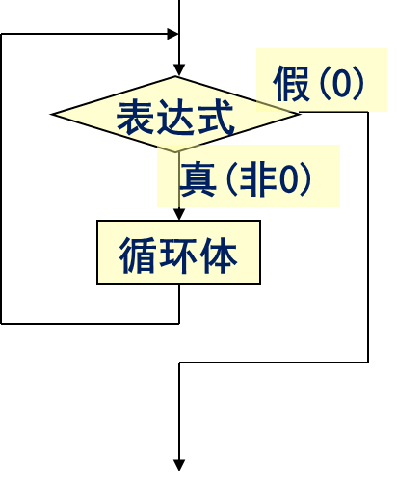
while语句
4.2 while语句和do-while语句
    一般形式：
while(表达式)
循环体；
    执行流程：

Slide 5
    特点：先判断表达式，后执行循环体
    说明：
      循环体有可能一次也不执行
      循环体可为任意类型一条语句
      下列情况，退出while循环
        条件表达式不成立（为零）
        循环体内遇 break, return, goto
      无限循环:
      while (1)
      循环体;

Slide 6

例 用while循环求1到100的和
#include <stdio.h>
int main()
{ int i,sum=0;
i=1;
while(i<=100)
{ sum=sum+i;
i++;
}
printf("%d",sum);
return 0;
}
循环条件
sum=0+1
sum=1+2
sum=3+3
sum=6+4
……
sum=4950+100
循环初值
循环变量增值
循环终值
循环体

Slide 7
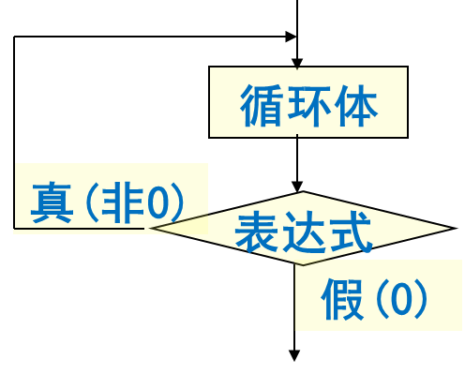
do~while语句
    一般形式：
do
循环体；
while(表达式);
    执行流程：

Slide 8
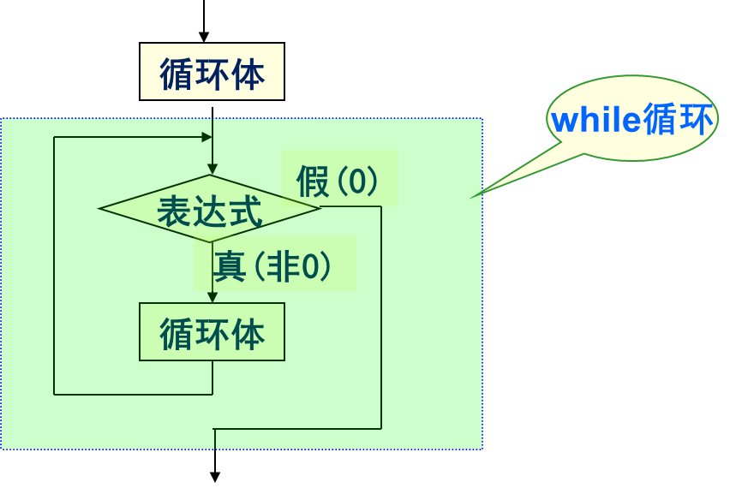
    特点：先执行循环体，后判断表达式
    说明：
      至少执行一次循环体
      do~while可转化成while结构

Slide 9
例 用do-while循环求1到100的和
#include <stdio.h>
int main()
{ int i,sum=0;
i=1;
do
{ sum=sum+i;
i++;
} while(i<=100);
printf("%d",sum);
return 0;
}
循环体
循环初值
循环条件
循环变量增值
循环终值

Slide 10
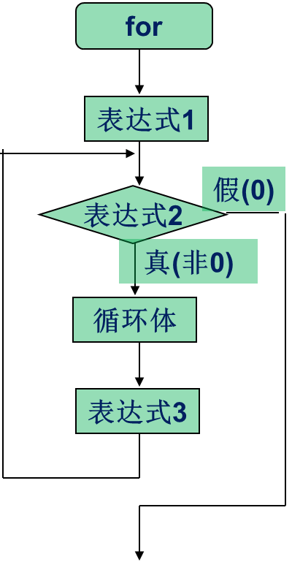
4.3 for语句
    一般形式：
for([表达式1] ;[表达式2] ;[表达式3])
循环体；
    执行流程：

Slide 11
for (表达式1; 表达式2; 表达式3)
循环体;
说明：3个表达式的主要作用是：
（1）表达式1——设置初始条件，只执行1次，可以为零个、一个或多个变量设置初值。
（2）表达式2——循环条件表达式，用来判定是否继续循环。在每次执行循环体前执行此表达式，决定是否需要执行循环。
（3）表达式3——循环条件改变的表达式，执行完循环体后进行。

Slide 12
for语句一般应用形式
for(循环变量赋初值；循环条件；循环变量增值)
{
循环体；
}
    说明
      表达式1,表达式2 ,表达式3
      类型任意，都可省略，但分号；不可省
      无限循环
      for( ; ; )
      for语句可以转换成while结构
表达式1;
while(表达式2)
{
循环体；
表达式3;
}

Slide 13

例 用for语句编写1+2+……+100的和。
# include <stdio.h>
int main ( )
{ int i,sum=0;
for (i=1;i<=100;i++)
sum=sum+i;
printf ("用for语句计算：\n1+2+……+100=%d\n",sum);
return 0;
}

Slide 14
for语句的变化形式
例: #include<stdio.h>
int main( )
{ int i=0;
for(i=0;i<10;i++)
putchar(‘a’+i);
return 0;
}
变1：#include<stdio.h>
int main( )
{ int i=0;
for(;i<10;i++)
putchar(‘a’+i);
return 0;
}
运行结果：abcdefghij
变3 ：#include<stdio.h>
int main( )
{ int i=0;
for(;i<10;putchar(‘a’+i),i++)
;
return 0;
}
变2 ：#include<stdio.h>
int main( )
{ int i=0;
for(;i<10;)
putchar(‘a’+(i++));
return 0;
}
Notes:
ch5_103.c
输入：abcde
输出：a e i m q

Slide 15
循环的嵌套
外循环
内循环
定义：一个循环结构中又包含另一个循环结构
    三种循环可互相嵌套,层数不限
    外循环可包含两个以上内循环,但不能相互交叉
外循环
(1) while()
{ ……
while()
{ ……
}
…...
}
(2) do
{ ……
do
{ ……
}while( );
…...
}while( );
(3) while()
{ ……
do
{ ……
}while( );
…….
}
(4) for( ; ;)
{ ……
do
{ ……
}while();
……
while()
{ ……
}
…...
}
内循环
内循环
    嵌套循环的跳转
    禁止：
      从外层跳入内层
      跳入同层的另一循环

Slide 16
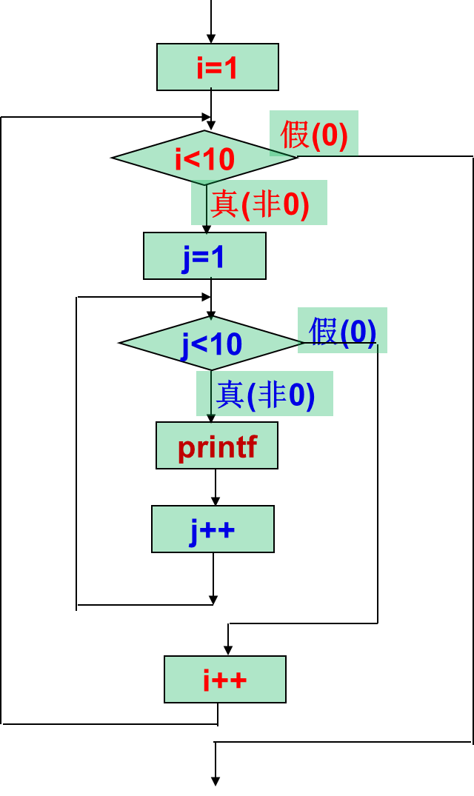
嵌套循环的执行流程
for(i=1;i<10;i++)
for(j=1;j<10;j++)
printf((j==9)?"%4d\n":"%4d",i*j);
外循环
内循环

Slide 17
例 输出九九乘法表。
算法描述：
  第一行 1*1=1 1*2=2…… 1*9=9
  第二行 2*1=2 2*2=4…… 2*9=18
  ……
  第九行 9*1=9 9*2=18……9*9=81

Slide 18
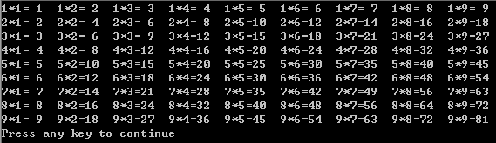
# include <stdio.h>
int main ( )
{
int i,j;
for (i=1;i<10;i++)
for (j=1;j<10;j++)
if (j!=9)
printf ("%d*%d=%2d\t",i,j,i*j);
else
printf ("%d*%d=%2d\n",i,j,i*j);
return 0;
}

Slide 19
例 中国古代数学家张丘建在他的《算经》中提出了著名的“百钱百鸡问题”：
鸡翁一，值钱五；
鸡母一，值钱三；
鸡雏三，值钱一；
百钱买百鸡，翁、母、雏各几何?
算法描述：
  设要买 x（cocks）只公鸡，
  y（hens）只母鸡，
  z（chicks）只小鸡，
  必须满足方程：
  ① 5 x + 3 y + z / 3 = 100
  ② x + y + z = 100

Slide 20
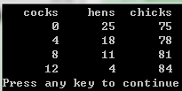
# include <stdio.h>
int main ()
{
int cocks=0, hens, chicks;
printf ("%8s%8s%8s\n","cocks","hens","chicks");
for (cocks=0;cocks<=20;cocks++)
for (hens=0;hens<=33;hens++)
{
chicks=100-cocks-hens;
if (5.0*cocks+3.0*hens+chicks/3.0==100.0)
printf ("%8d%8d%8d\n",cocks,hens,chicks);
}
return 0;
}
穷举法

Slide 21
例 求Fibonacci数列：1，1，2，3，5，8，……的前40个数。
算法描述：
  Fibonacci数列其递推通项公式为：
  F₁ ＝ F₂ ＝１
  F_{n} ＝ F_{n-1} ＋ F_{n-2} （n>=3）
  根据递推通项公式，依次将前项代入得到Fibonacci数列。

Slide 22
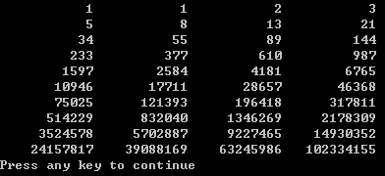
# include <stdio.h>
int main ()
{
int fib1=1,fib2=1, i=1;
while (i<=20)
{
printf ("%12d%12d",fib1,fib2);
fib1=fib1+fib2;
fib2=fib2+fib1;
i++;
if (i%2!=0) printf ("\n");
}
return 0;
}

Slide 23
4.4 循环的控制 P79
作用
  提早结束正在执行的循环操作
分类
（1）break语句；
（2）continue语句；
（3）goto语句。

Slide 24
break语句
    功能
    在循环语句和switch语句中,终止并跳出循环体或开关体
    说明：
      break只能终止并跳出最近一层的结构
      break不能用于循环语句和switch语句之外的任何其它语句之中

Slide 25
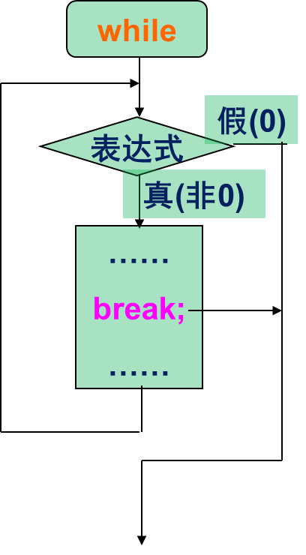
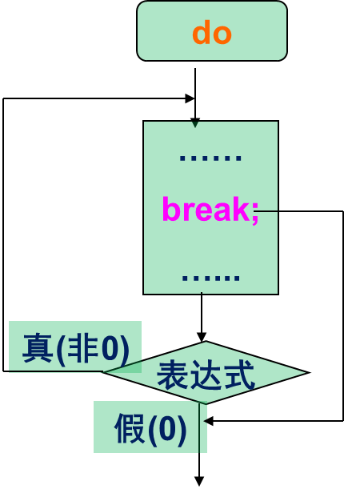
辅助控制语句break （图解1）

Slide 26
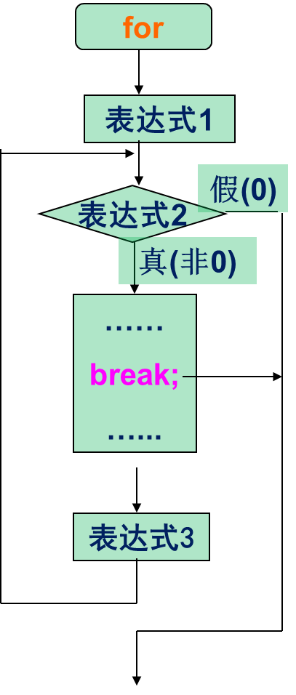
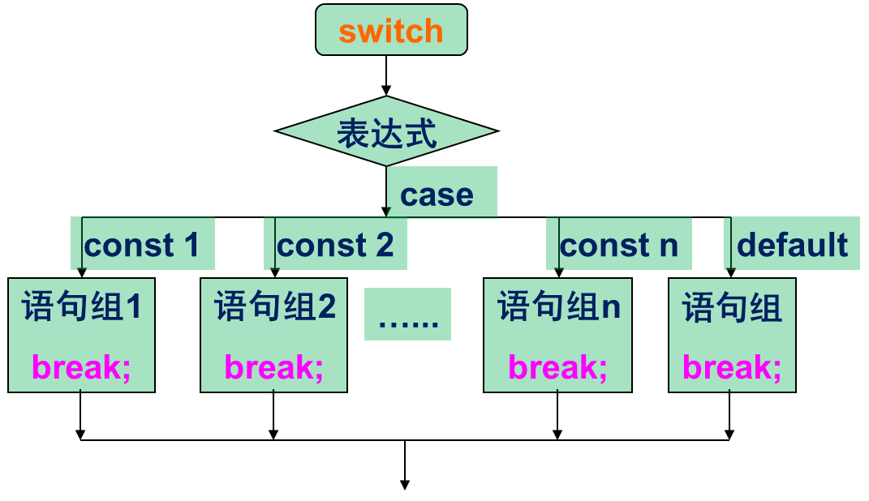
辅助控制语句break （图解2）

Slide 27
例 将输入的小写字母转换成大写字母，直至输入非小写字母。
算法描述：
  首先输入一个小写字母，然后将小写字母减32转化成大写字母，直至输入非小写字母，用break语句强制退出循环体。

Slide 28
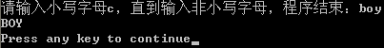
# include <stdio.h>
int main ( )
{
char c;
printf ("请输入小写字母c，直到输入非小写字母，程序结束：");
while (1)
{
c=getchar ( );
if (c>='a' && c<='z')
putchar (c-'a'+'A');
else
break;
}
printf ("\n");
return 0;
}

Slide 29
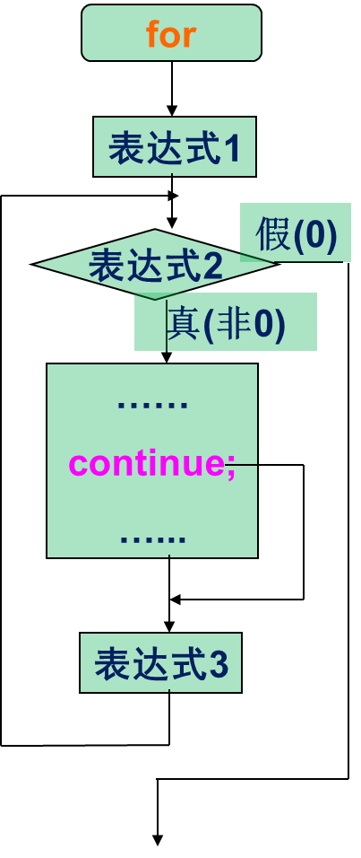
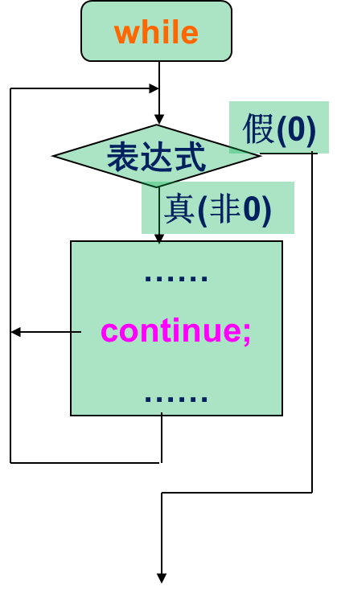
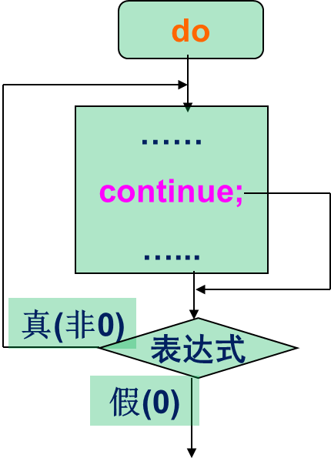
continue语句
    功能：结束本次循环，跳过循环体中尚未执行的 语句，进行下一次是否执行循环体的判断
    仅用于循环语句中

Slide 30
例 找出100到200之间能被3整除的自然数，且每行输出5个数。
算法描述：
首先将100到200之间的数依次被3整除，然后判断整除得到的余数是否是0，将余数是0的数输出。

Slide 31
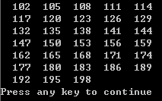
# include <stdio.h>
int main ( )
{
int n,i=0;
for (n=100;n<=200;n++)
{
if (n%3!=0) continue;
i++;
if (i%5==0)
printf ("%5d\n",n);
else
printf ("%5d",n);
}
printf ("\n");
return 0;
}

Slide 32
标号的命名规则与变量名相同。
goto 语句
一般形式
    goto 标号；
    ….…..
    标号：语句；
    功能：无条件转移语句
    说明：
      标号用标识符表示
      只能加在可执行语句前面
      通常goto语句与if条件语句连用，
      表示：当满足某一条件时，程序跳到标号处运行
      结构化程序设计中, 限制使用goto语句

Slide 33

例 用if 和goto语句构成循环求1到100的和
#include <stdio.h>
int main()
{
int i,sum=0;
i=1;
loop: if(i<=100)
{ sum=sum+i;
i++;
goto loop;
}
printf("%d",sum);
return 0;
}
循环条件
循环初值
循环变量增值
循环终值
循环体

Slide 34
应用举例
例 判断输入的整数是否是素数。
算法描述：
素数是除2以外，只能被1和自身整除的数。使用穷举法，依次从2开始尝试能否整除整数m。

Slide 35

# include <stdio.h>
int main ()
{
int m,n,flag=1;
printf ("请输入要测试的整数：");
scanf ("%d",&n);
for (m=2;m<=n/2;m++)
if (n%m==0)
{
flag =0; // 设置非素数标志
break; // 一旦找到一个m，断定该n非素数，不需再验证
}
flag ? printf ("%d是素数\n",n) : printf ("%d不是素数\n",n);
return 0;
}

Slide 36
例 求输入的十个整数中正数的个数及正数的平均值。
算法描述：
首先输入十个整数，然后数出所有正数的个数，最后求得所有正数的和，除以正数个数，得到所有正数的平均值。

Slide 37
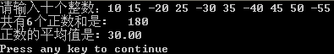
# include <stdio.h>
int main ( )
{
int i,num=0,a;
float sum=0;
printf ("请输入十个整数：");
for (i=0;i<10;i++)
{
scanf ("%d",&a);
if (a<=0) continue;
num++;
sum+=a;
}
printf ("共有%d个正数和是:%6.0f\n",num,sum);
printf ("正数的平均值是:%6.2f\n",sum/num);
return 0;
}

Slide 38
本章小结
三种循环结构：
  for
  while
  do-while
注意避免：
（1）循环体为多条语句，但没有使用花括号。
（2）使程序发生无限循环。
（3）混淆break 语句与continue语句的功能。

